Slide 1
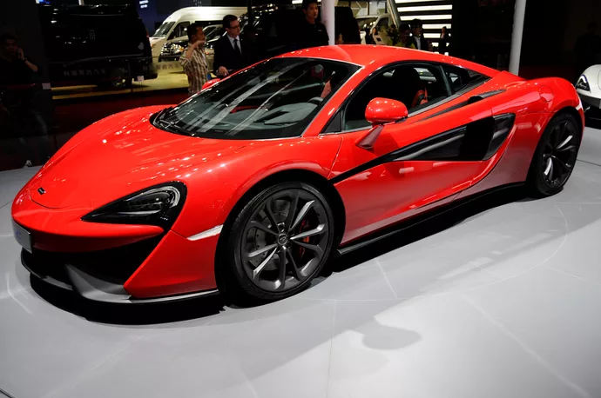
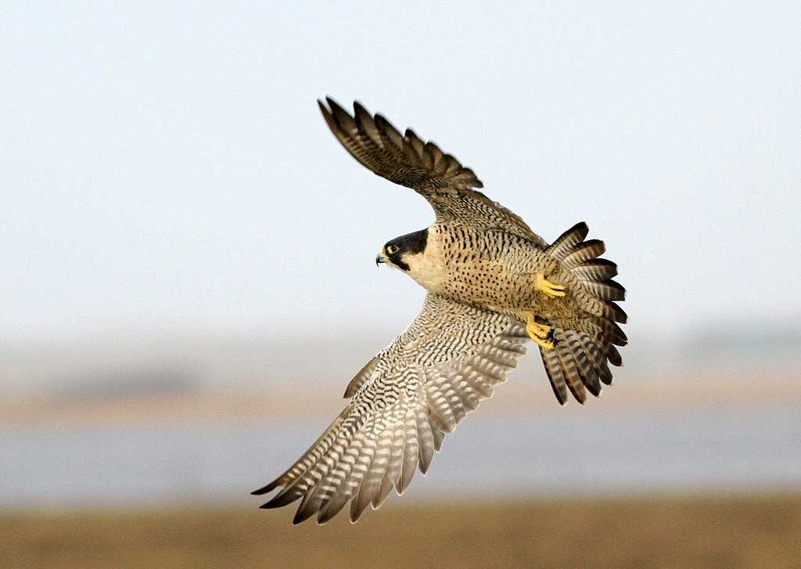
MacLaren 540C Coupé
Vandrefalken
vs.
Hvem er hurtigst?

Slide 2
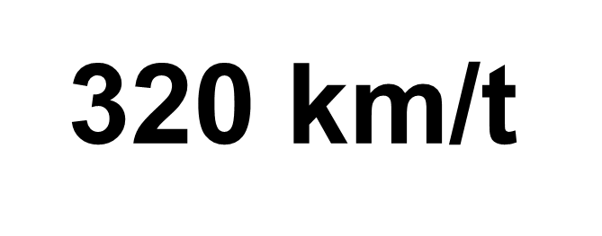
MacLaren 540C Coupé
Vandrefalken
vs.
320 km/t

Slide 3
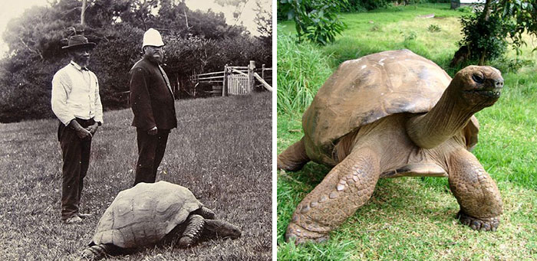
Her er skildpadden Jonathan. Den er 183 år gammel. Den er måske den ældste nulevende skildpadde - og måske også det ældste nulevende landdyr overhovedet. Tidligere har man set eksempler på skildpadder, der er blevet op til 250 år gamle.
På billedet til venstre ses et foto af Jonathan fra 1902. På fotoet til højre ser man Jonathan i dag, stadig en rask og rørig skildpadde.

Slide 4
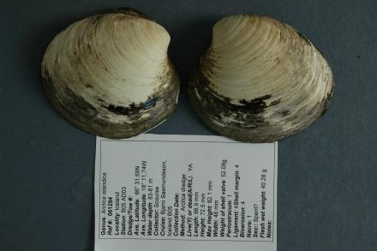
Her er verdens ældste dyr
Verdens ældste dyr var 507 år gammelt, da det døde i 2006.
Dyret var en molboøsters, som en gruppe forskere fandt på togt til Island i 2006.
Molboøstersen kom til verden i år 1499 – kun få år efter, at Christoffer Columbus besøgte Amerika.
Østersens 507 leveår fik imidlertid en ende i år 2006, da de britiske forskere – intetanende om dyrets imponerende alder – nedfrøs muslingeskallen under togtet til Island.
Efter sin død fik den gamle molboøsters navnet Ming -opkaldt efter det kinesiske Ming-dynasti, som herskede, da dyret kom til verden.

Slide 5
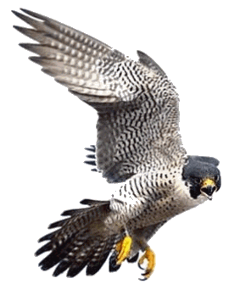
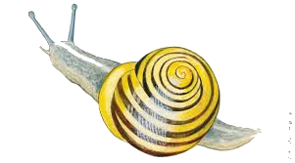
Hvor hurtigt kan du løbe?
320 km/t VANDREFALK
112 km/t GEPARD
98 km/t GAFFELBUK
80 km/t LØVE
80 km/t THOMSONS GAZELLE
80 km/t GNU
72 km/t AFRIKANSK VILDHUND
72 km/t WAPITI (NORDAMERIKANSK KRONHJORT)
69 km/t PRÆRIEULV
67 km/t GRÅRÆV
64 km/t HYÆNE
64 km/t STRUDS
64 km/t ZEBRA
64 km/t KULAN (ASIATISK VILDÆSEL)
63 km/t GREYHOUND
56 km/t SJAKAL
56 km/t MULDYR
56 km/t KANIN
51 km/t GIRAF
51 km/t RENSDYR
48 km/t HUSKAT
48 km/t KÆNGURU
48 km/t GRIZZLY BJØRN
48 km/t VORTESVIN
48 km/t HVIDHALET HJORT
40 km/t ELEFANT
32 km/t SORT MAMBA
19 km/t EGERN
18 km/t GRIS
14 km/t KYLLING
13 km/t HUSMUS
1.8 km/t STOR HUSEDDERKOP
0.3 km/t KÆMPESKILDPADDE
0.2 km/t TRETÅET DOVENDYR
0.05 km/tHAVESNEGL
Gå til Illustreret Videnskab

Slide 6
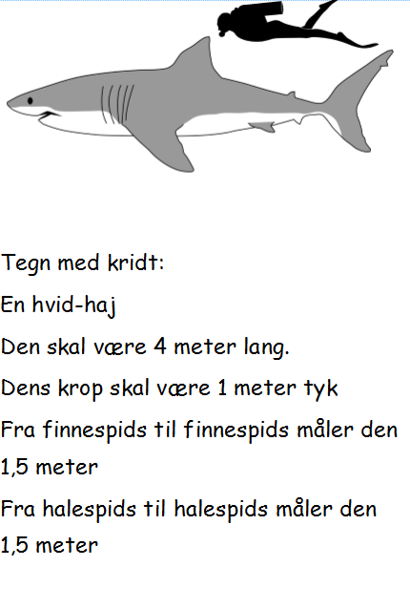
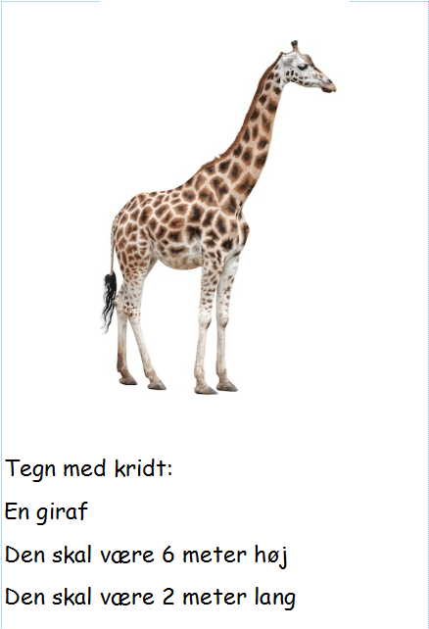
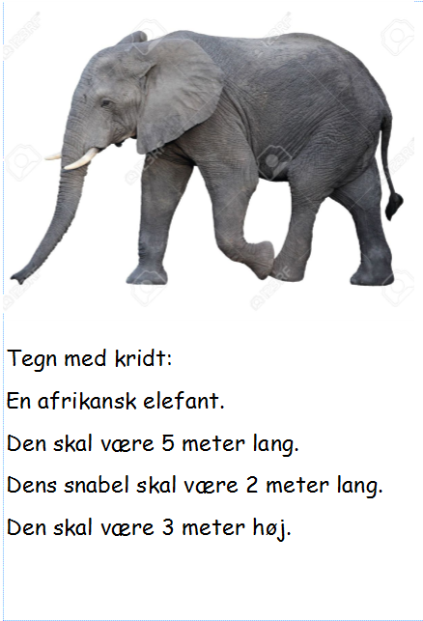
Tegn dyr i naturlig størrelse

Slide 7
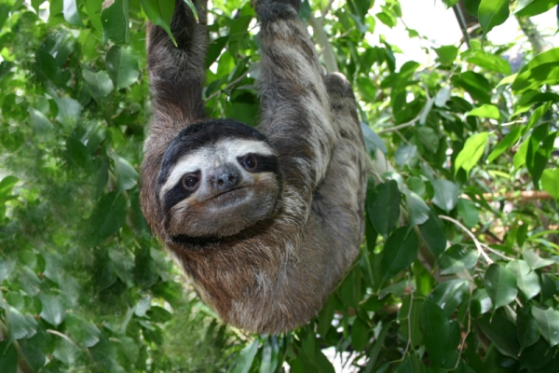
FAKTA OM DOVENDYRET
Et tretået dovendyr lever det meste af sit liv højt oppe i træerne i den tropiske regnskov i det nordlige Sydamerika.
Dovendyret spiser KUN blade. Bladene er dog svære at fordøje, fordi blade i regnskoven har meget lidt energi. Derfor har dovendyret et særlig fordøjelsessystem. Bladene kan ligge i maven op til en måned, efter at de er blevet spist, indtil de er nedbrudt til noget, dovendyret kan udnytte i den meget lange tarm, som dovendyret har. Dovendyret er nødt til at have en vis størrelse, fordi den har så stor en tarm, men den må ikke veje for meget, når den lever i trætoppene, så den har ikke så mange muskler. Derfor bevæger dovendyr sig ikke ret meget. Det kan ikke gå eller stå, som andre pattedyr og det svømmer meget sjældent. Det kan dreje hovedet 180 grader og behøver derfor ikke bevæge sig meget. En gang om ugen kravler dovendyret ned fra træerne for at komme af med sin afføring. Det graver et hul, og dækker det til igen bag efter.
KAN DU BEVÆGE DIG LANGSOMT SOM ET DOVENDYR?
Et dovendyr bevæger sig omkring 25 meter om dagen. Men i parringstiden kan det opnå en tophastighed på 270 meter i timen.
Det vil sige, at det bevæger sig 4,5 meter på et minut.
Kan du være langsom som et dovendyr?
Kan du bruge 1 minut på at bevæge dig 4,5 meter?
se hvor langsom et dovendyr er

Slide 8
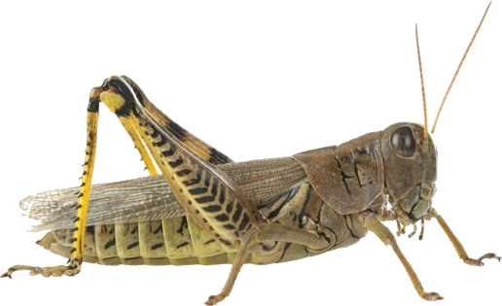
En græshoppe kan slå med vingerne 25 gange i sekundet. gange
Prøv hvor mange gange på 10 sekunder, du kan baske med armene (græshopper kan 250 gange)

Slide 9
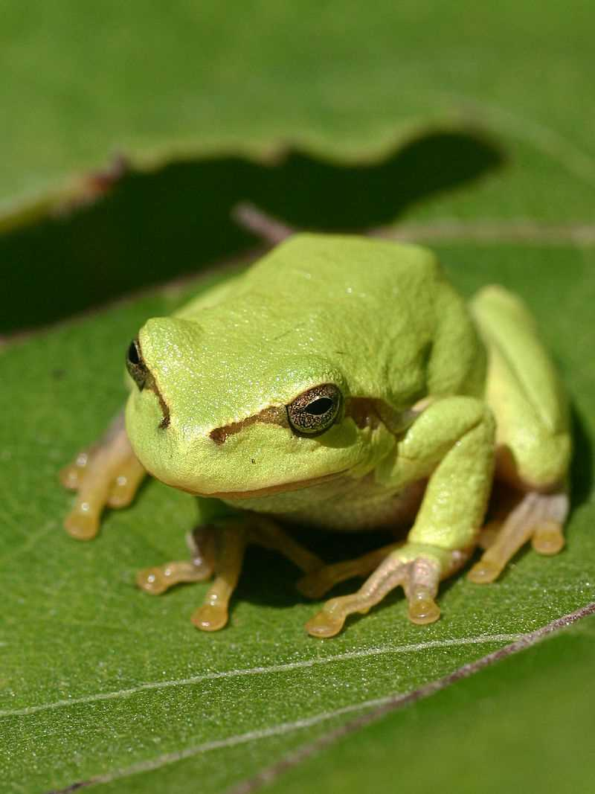
Fakta om løvfrøen
Løvfrøen er ca. 4 cm lang. Den yngler i små, solbeskinnede vandhuller. Den lever kun i syd- og Østdanmark. Den har mange naturlige fjender, og dens bedste forsvar mod disse er camouflage. Løvfrøen er almindeligvis grøn, men kan skifte farve til gullig, brunlig og ennda blålig og tilpasse sig sine omgivelser. Løvfrøen er totalfredet.
Kan du hoppe som en løvfrø?
En løvfrø er supergod til at hoppe. Den kan hoppe op til 120 gange i træk uden pause. Hvor mange gange kan du hoppe?

Slide 10
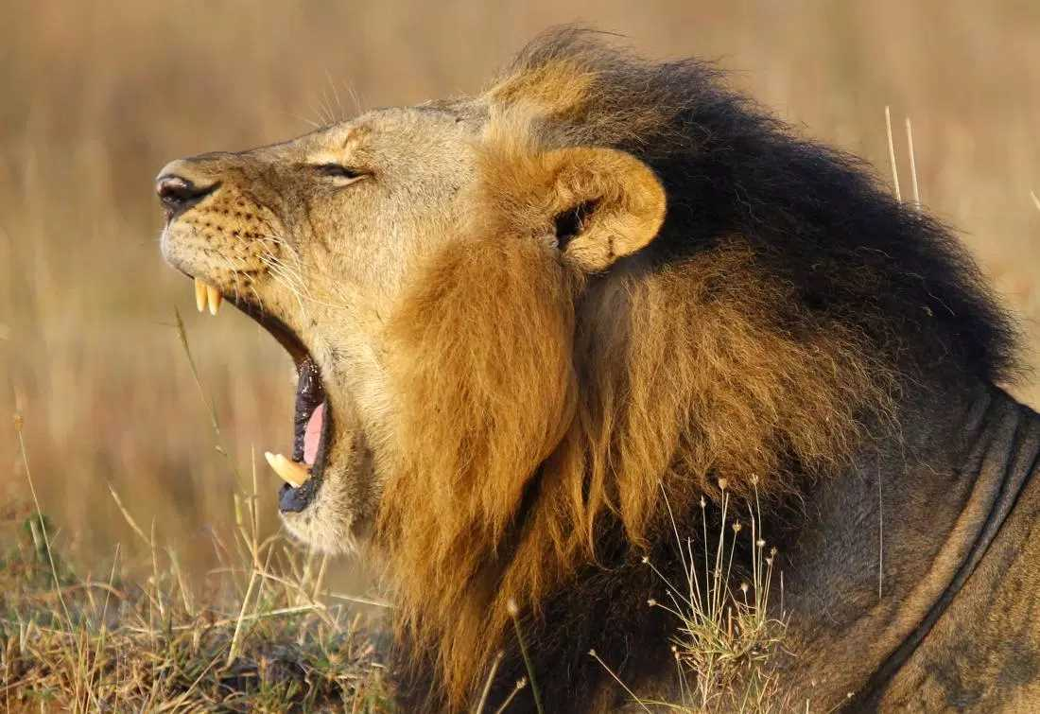
En løve sover op til 21 timer i døgnet.
Hvor mange timer sover du?

Slide 11
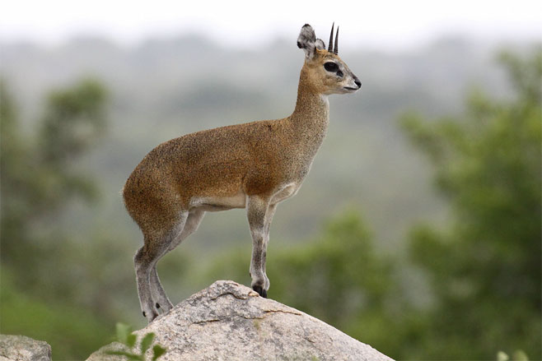
En klipspringer
En klipspringer lever i det sydlige og østlige Afrika. Den er 1,5 meter høj og kan springer op til 15 meter, altså 10 gange så meget, som dens egen højde.
Den er det pattedyr, der kan hoppe højest i forhold til deres egen højde.
HVOR HØJT KAN DU HOPPE?
Mål din højde. Hop så højt du kan med et stykke kridt ved tavlen. Sæt et mærke. Mål igen.

Slide 12
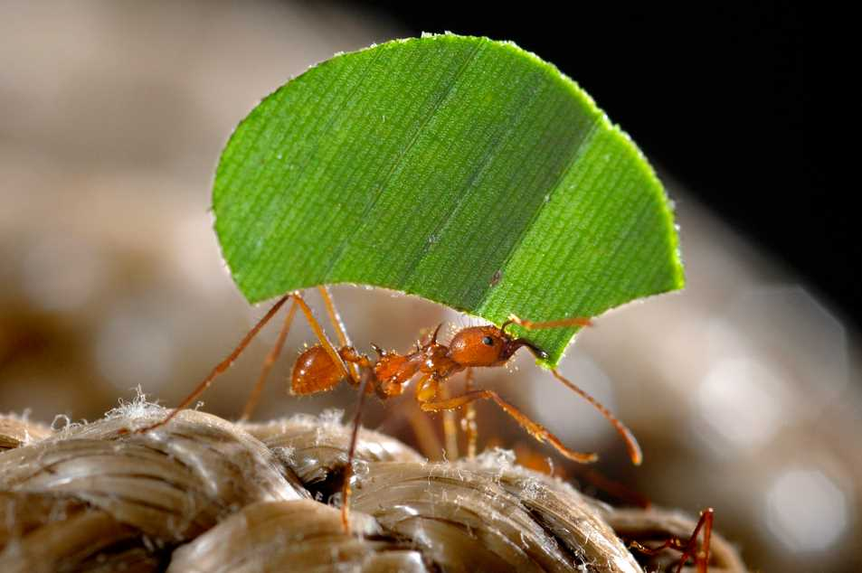
FAKTA OM BLADSKÆRERMYRER
Bladskærermyrer er bomstærke og meget udholdende. Deres stier ud i skoven kan være op til 60 meter lange. Det lyder måske ikke af meget, men hvis en bladskærermyre var på størrelse med et menneske, ville 60 meter svare til 15 km. Myrerne bærer samtidig rundt på, hvad der i menneskets verden svarer til 400 kg.
En isbjørn vejer 400 kg.
Altså skulle et menneske bære en isbjørn fra Mølleskolen til Himmelbjerget og tilbage igen.

